Slide 1
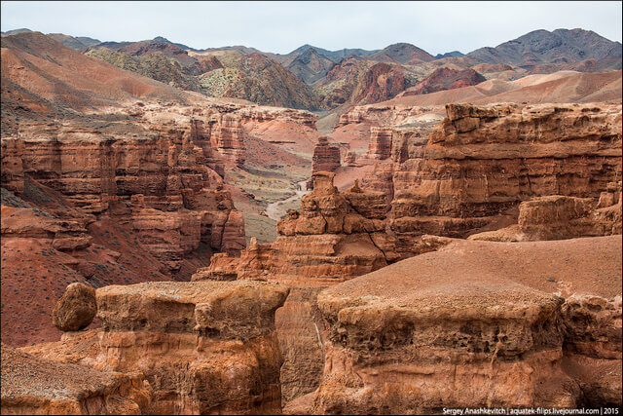
Сабақтың тақырыбы:
«Бозжыра,Шарын» шатқалдары

Slide 2
Сабақтың мақсаты:
Бозжыра, Шарын шатқалдары мәтінінен қажетті мәліметтерді іріктей алу.
Мәтіндегі берілген ақпаратқа комментарий жасау.
Оқылым материалдарын пайдалана отырып жинақы мәтін жазу.

Slide 3
Түбі тар
Терең
Құлама немесе тік
Шатқал
Канион деп те аталады
Кейде ойыс беткейлі
Көпшілік бөлігі жартасты болып келетін аңғар

Slide 4
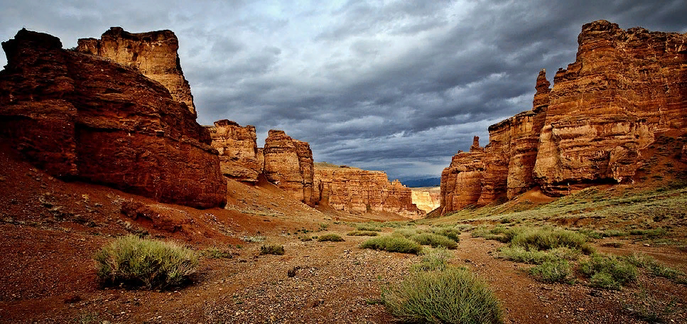
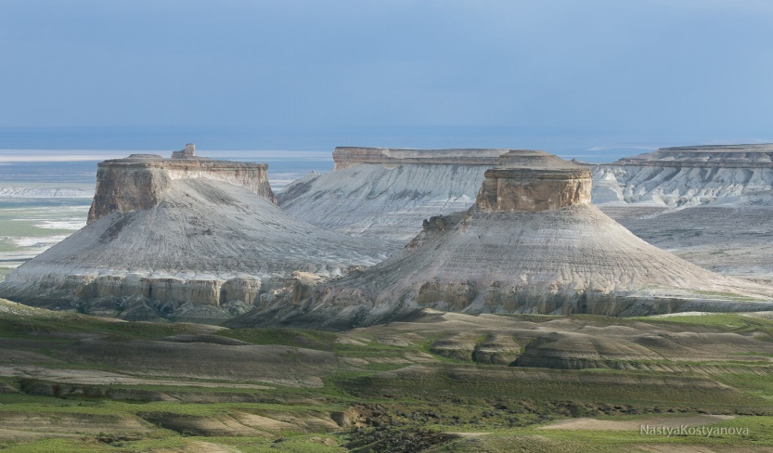
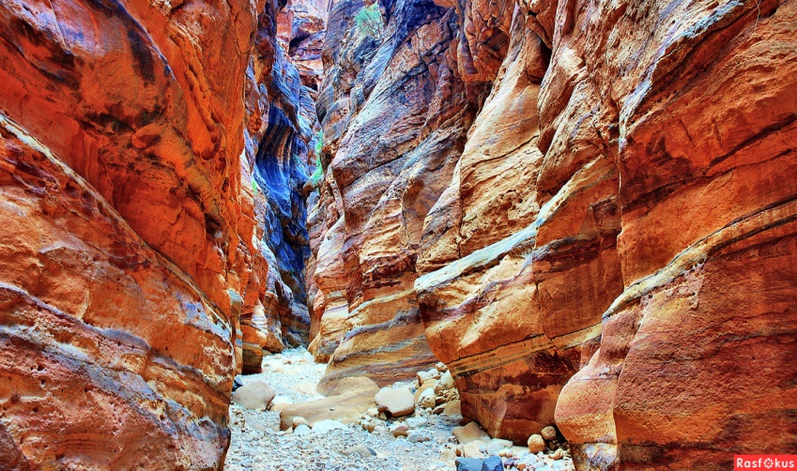
Шарын шатқалы Алматы қаласынан 195 шақырым, Талғар ауданынан 180 шақырым қашықтықта орналасқан. Шатқалды бойлай ағып жатқан Шарын өзені ең үлкен өзен аңғары болып есептеледі. Табиғаттың мұндай көркі сонау 30 млн жыл бұрын пайда болған. Биіктігі 150-300 мм құрайды. Туристердің қызығушылығын оятқан «Долина замков», ұзындығы – 2 км, ені – 20-80 м. Шарын шатқалын Америкадағы үлкен шатқалдың інісі деп салыстырып жатады. Жергілікті халық шатқалды «қорғанды қамалдар аңғары» деп атайды. Шатқалдан ежелгі суретшілердің төл туындыларын көруге болады. Жабайы аңдардың бейнесі арқылы бұл аймақта палеолит дәуiрiндегі құс-жануарлардың мекендегенін аңғаруға болады.

Slide 5
Оқылым кезіндегі тапсырма
Т.Ж «Үш қадамды сұрақ» әдісі
Мәтінді түсініп оқу. Негізгі ақпаратты іріктеңіз. Төмендегі сұрақтарға жауап беріңіз.
1. Бозжыра шатқалы қайда бейнеленген?
2. Шарын шатқалында қандай жануарлар мен өсімдіктер бар?
3. Шарын шатқалы қайда орналасқан?
Дескриптор
Мәтінді түсініп оқиды.
Негізгі ақпаратты іріктейді.
Сұрақтарға жауап береді.

Slide 6
2.Ауызша тапсырма.
Бірге, бөлек және дефис арқылы жазылатын сөздерді орфографиялық нормаға сай жазады.
1-тапсырма. Сыңарын тауып айтыңдар.
2-тапсырма. Екі не үш түбірден тұратын 5-6 географиялық атау айтып, сөйлем құрап айтыңдар.
3-тапсырма. Мәтіннен біріккен сөздерді тауып, орфографиялық ережеге сай есте сақтаңдар.
Дескриптор:
сөздердің сыңарларын тауып айтады;
- географиялық атауын тауып, сөйлем құрастырады;
- мәтіннен біріккен сөздерді табады;
бір | барыс | ақ | тұмсық | қол | қарақшы
ақ | қазан | алты | бақа | суық | торғай
жеті | бақан | жол | сүйек | мүйіз | қу

Slide 7
Деңгейілік тапсырма
4 тапсырма.
1-деңгей.Орфографиялық сөздіктен қарап, жақша ішіндегі сөздерді ережеге сай жазыңдар.
(Ақ) құтан, (ақ) құрай, (ақ) құба, (ақ) аю, (ақ) бөкен, (ақ) бота, (ақ)бұлт,(ақ) көз, (ақ) қарға, (ақ) бажақ.
2-деңгей.Екі сөзден құралған шөп,балық,аң,құс аттарына мысал келтіріп жазыңдар.
3-деңгей. Өсімдіктердің атауларын қатыстырып, «Табиғат аясында» тақырыбында жинақы мәтін жазыңдар.
Дискриптор
Ережеге сай сөздерді жаза алады.
Біріккен сөздерге мысал ойлап жазады.
Мәтіннің тақырыбына сай жинақы мәтін жазады.

Slide 8
Үйге тапсырма.
5-тапсырма.10-11 бет.
Берілгені: Ғаламтор көздерін пайдаланып, Бозжыра мен Шарын шатқалдарының ерекшеліктерін салыстырып жазыңдар.

